Slide 1
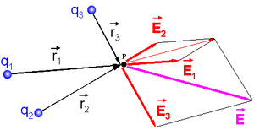
Campo eléctrico
Producido por un conjunto de cargas puntuales. Se muestra en rosa la suma vectorial de los campos de las cargas individuales;
El campo eléctrico, en física, es un ente físico representado mediante un modelo que describe la interacción entre cuerpos y sistemas con propiedades de naturaleza eléctrica. Matemáticamente se describe como un campo vectorial en el cual una carga eléctrica puntual de valor q sufre los efectos de una fuerza eléctrica dada por la siguiente ecuación:

Slide 2
Los campos eléctricos pueden tener su origen tanto en cargas eléctricas como en campos magnéticos variables. Las primeras descripciones de los fenómenos eléctricos, como la ley de Coulomb, sólo tenían en cuenta las cargas eléctricas, pero las investigaciones de Michael Faraday y los estudios posteriores de James Clerk Maxwell permitieron establecer las leyes completas en las que también se tiene en cuenta la variación del campo magnético.
La unidad del campo eléctrico en el SI es newton por culombio (N/C), voltio por metro (V/m) o, en unidades básicas, kg·m·s⁻³·A⁻¹

Slide 3
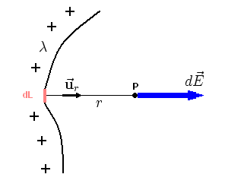
Definición
Definición mediante la ley de Coulomb
Campo eléctrico de una distribución lineal de carga. Una carga puntual P es sometida a una fuerza en dirección radial por una distribución de carga λ en forma de diferencial de línea (dL), lo que produce un campo eléctrico .
Sin embargo en la física, para eliminar la idea de que la acción que ejerce una fuerza a distancia es instantánea, se introduce el concepto de campo.^{[1]} Así, el campo eléctrico es la distorsión que sufre el espacio debido a la presencia de una carga. Considerando esto se puede obtener una expresión del campo eléctrico cuando este sólo depende de la distancia entre las cargas:

Slide 4
Descripción del campo eléctrico
(13)
Ley de Gauss
Para conocer una de las propiedades del campo eléctrico se estudia que ocurre con el flujo de éste al atravesar una superficie. El flujo de un campo Φ se lo obtiene de la siguiente manera:
Ley de Faraday
En 1801, Michael Faraday realizó una serie de experimentos que lo llevaron a determinar que los cambios temporales en el campo magnético inducen un campo eléctrico. Esto se conoce como la ley de Faraday. La fuerza electromotriz, definida como el rotacional a través de un diferencial de línea está determinado por:
(14)
(13)

Slide 5
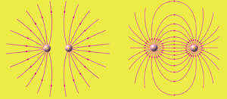
Expresiones del campo eléctrico
Campo electrostático (cargas en reposo)
Un caso especial del campo eléctrico es el denominado electrostático. Un campo electrostático no depende del tiempo, es decir es estacionario. Para este tipo de campos la Ley de Gauss todavía tiene validez debido a que esta no tiene ninguna consideración temporal,
Líneas de campo
Las líneas de campo son líneas perpendiculares a la superficie del cuerpo, de manera que su tangente geométrica en un punto coincide con la dirección del campo en ese punto. Esto es una consecuencia directa de la ley de Gauss, es decir encontramos que la mayor variación direccional en el campo se dirige perpendicularmente a la carga.

Slide 6
Energía del campo eléctrico
Un campo en general almacena y mueve energía. La densidad volumétrica de energía de un campo eléctrico está dada por la expresión siguiente:
Por lo que la energía total en un volumen V está dada por:
Donde dV es el diferencial de volumen.

Slide 7
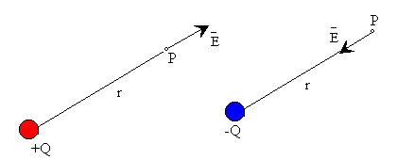
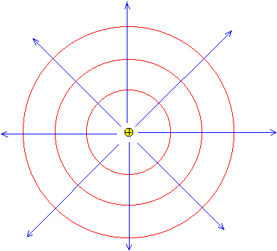
Campo eléctrico y potencial de una carga puntual
El campo eléctrico de una carga puntual Q en un punto P distante r de la carga viene representado por un vector de
módulo
dirección radial
sentido hacia afuera si la carga es positiva, y hacia la carga si es negativa
El potencial del punto P debido a la carga Q es un escalar y vale

Slide 8
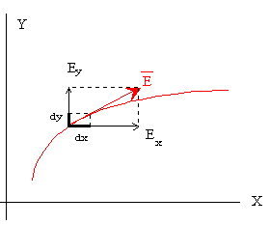
Campo eléctrico de un sistema de dos cargas eléctricas
Cuando varias cargas están presentes el campo eléctrico resultante es la suma vectorial de los campos eléctricos producidos por cada una de las cargas. Consideremos el sistema de dos cargas eléctricas de la figura.

Slide 9
Conductores en equilibrio electroestático
Algunos materiales, como la mayoría de los metales contienen partículas que pueden moverse libremente a través del medio. Estos materiales reciben el nombre de conductores. En presencia de un campo eléctrico tas cargas de un conductor se acumulan sobre la superficie hasta que el campo que producen iguala completamente al campo externo aplicado dentro del conductor produciendo el equilibrio.

Slide 10
CARGA ELÉCTRICA
Es un atributo de las partículas elementales que la poseen, caracterizado por la fuerza electrostática que entre ellas se ejerce. Dicha fuerza es atractiva si las cargas respectivas son de signo contrario, y repulsiva si son del mismo signo. La carga libre más pequeña que se conoce es la del electrón.
DISTRIBUCIONES DE CARGA
Debido a la imposibilidad de localizar de forma exacta un electrón, no es posible asociar una carga puntual a un punto concreto del espacio. Pero ya que en la práctica se trabaja con un número elevado de cargas, se puede hablar de densidad de carga como una relación entre el número de partículas y el volumen que ocupan.
Distribuciones de carga puntuales
Distribuciones continuas de carga

